Slide 1

“Intervenciones Dirigidas a Niños y Niñas Para Una Vida Libre de Drogas”
Agosto 26, 2020

Slide 2
“Proyectos de Vida”
PDV
ONG Creada por Decreto Nr. 9335/18
Asunción - Paraguay
Declarado de interés institucional por los siguientes Ministerios
De la Niñez y Adolescencia
De Salud Pública y Bienestar Social
De Educación y Ciencia

Slide 3
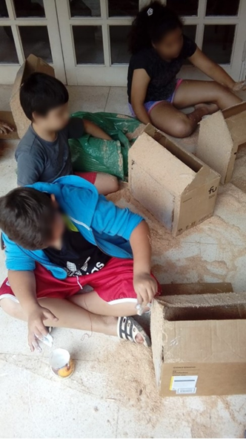
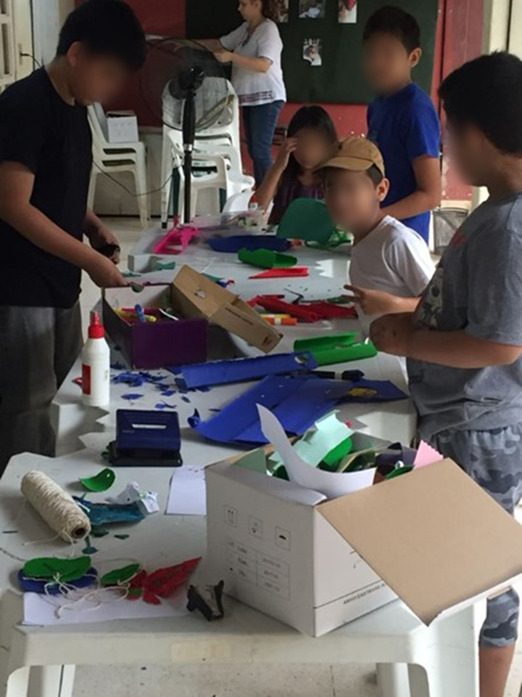
Este es un espacio especial en donde niñas y niños de 7 a 12 años pueden desarrollar sus habilidades cognitivas y conductuales mientras aprenden a vivir sanamente, libres de drogas

Slide 4
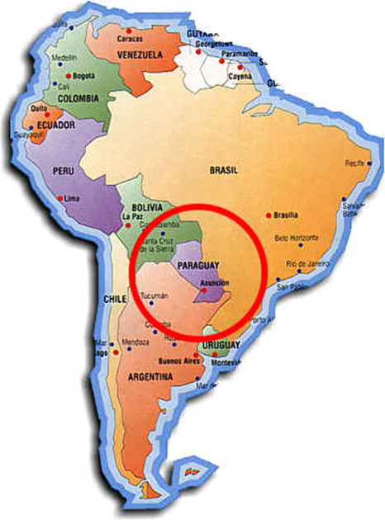
El trabajo presentado refleja actividades llevadas a cabo por profesionales de “Proyectos de Vida” en Asuncion, Paraguay, a partir de marzo de 2018 hasta agosto de 2020. Algunos programas implementados han tenido el apoyo del Plan Colombo y la guia de la Dra. Hendree Jones.
Dos profesionales de PDV son capacitadas en Child Intervention for Living Drug-Free (CHILD) – Intervenciones para niños para una vida libre de drogas con auspicios del Plan Colombo.
Los programas llevados a cabo estan basados en CHILD.

Slide 5
Presentadoras:
Geraldine G. Willim
Nadine Gonzalez
Agosto 26, 2020

Slide 6
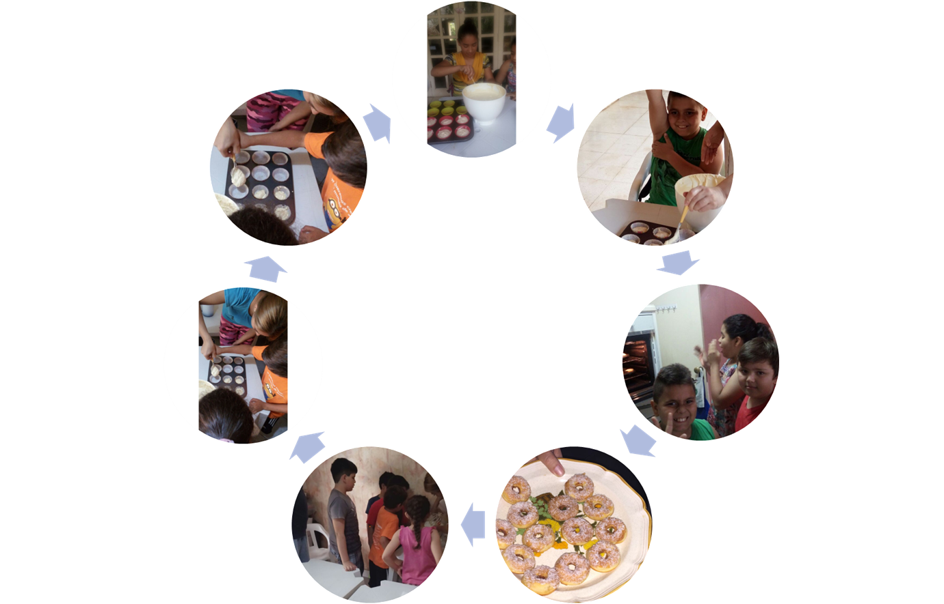
Nuestros servicios…

Slide 7

Desarrollo de habilidades cognitivas y conductuales por medio de diferentes juegos, manualidades, teatro, danza, películas, canto, horneado de panes, pizzas y galletitas.
Mientras realizan estas actividades los niños van desarrollando habilidades tales como comunicación efectiva, autoestima, autoconfianza, asertividad, toma de decisiones inteligentes, resolución de conflictos, manejo de la ira, entre otros.

Slide 8
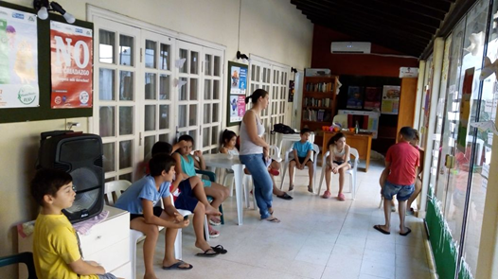
Al comenzar a poner en práctica el programa CHILD en Proyectos de Vida con un grupo de niños de 7 a 12 años nuestras intervenciones consistían tanto en actividades individuales como grupales. Al poco tiempo nos fuimos dando cuenta que durante las actividades grupales los niños se abrían, compartían mas sus emociones y sentimientos, tanto negativos como positivos.

Slide 9
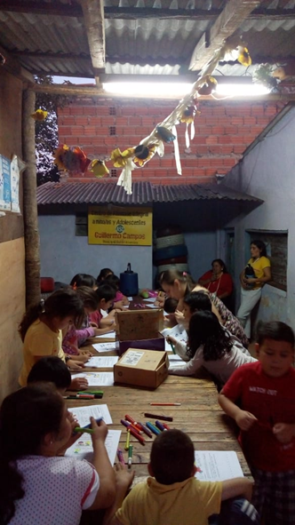
La dinámica grupal, entre juegos, arte y cocina les permite participar sin sentirse presionados en dar respuestas. Sus respuestas y comentarios son mas honestos y transparentes. Ocurría lo contrario con las actividades individuales ya que muchas veces las tomaban como un castigo o amonestación. Tal es que a los pocos meses de iniciar nuestros servicios, nos percatamos que los servicios de consejería individual para niños no era la mejor opción. Sin embargo, en ocasiones algunos niños piden hablar en privado.

Slide 10
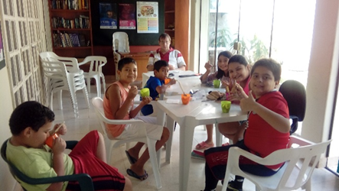
De acuerdo a lo manifestado por los mismos niños, venir a Proyectos de Vida y participar de estas actividades les brinda a ellos la oportunidad de pertenecer a un grupo y les ayuda a tener una red de apoyo.

Slide 11
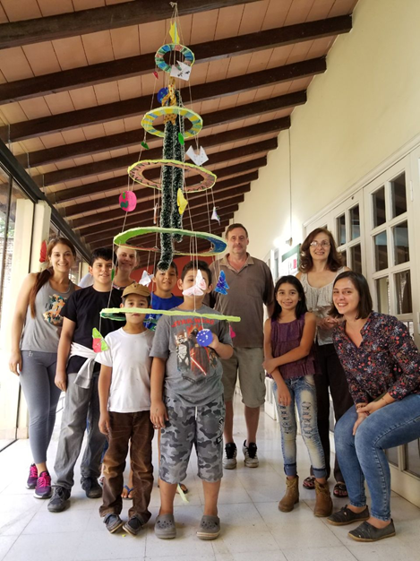
Una sesión de grupo generalmente comienza con un tiempo de relajación, meditación o mindfulness. Seguido de esto tenemos actividades guiadas con las cuales desarrollamos una habilidad por semana. En este espacio los niños comparten sus experiencias de como les fue con lo aprendido en la semana anterior. Llevamos a cabo charlas personales, juegos, pinturas, cocina, músicas, teatro, etc. Antes de terminar la jornada decidimos metas con un compromiso para la semana. En la siguiente reunión hablamos sobre lo que lograron.

Slide 12

Otro servicio que ofrecemos es un Programa de Radio por la 920 AM Radio Nacional del Paraguay.
Este programa también ha sido declarado de interés institucional por los Ministerios.
Nuestros programas tienen el propósito de brindar información basada en la evidencia científica para la prevención de enfermedades y promoción de la salud. Esperamos que nuestros programas ayuden a nuestros oyentes a tener información que pueda serles útil para mejorar su calidad de vida.
Nuestros invitados nacionales y extranjeros comparten información útil que pueda servir a la audiencia en sus proyectos de vida.
Durante la pandemia ponemos especial énfasis en el cuidado de la salud física y mental frente al COVID-19, y sobre todo, promocionamos los derechos del niño.

Slide 13
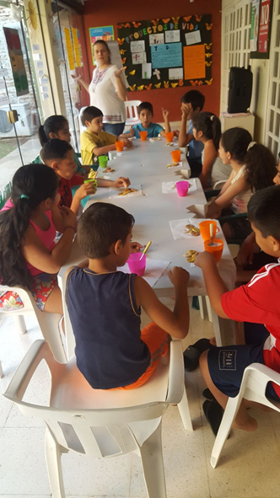
Nuestros niños…

Slide 14
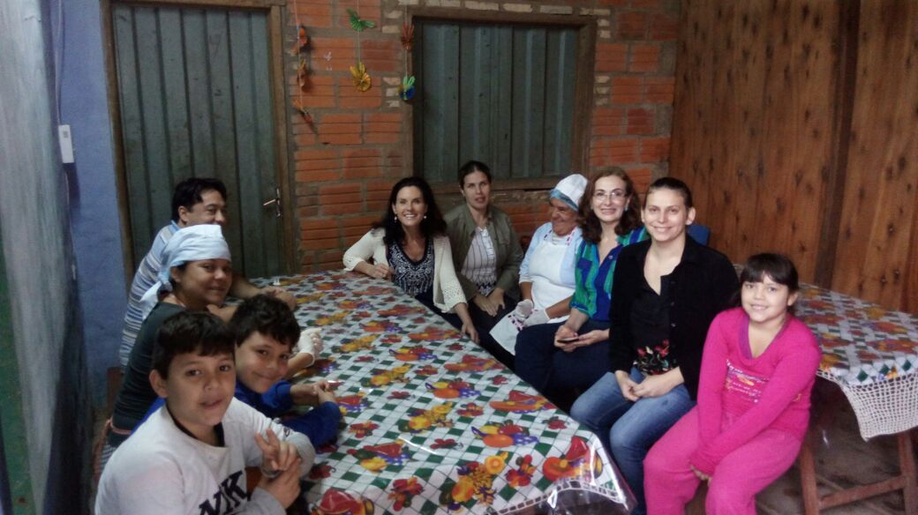
Son niños de 7 a 12 años, quienes - en su mayoría - han sido referidos por las
escuelas de donde son alumnos. Presentan
trastornos cognitivos y conductuales
sospechas de uso de alguna sustancia adictiva
sospechas de abusos y maltratos en la casa
sospechas de uso de sustancias adictivas por un miembro de la familia
Total de niños que participaron de nuestros servicios
durante 2019: 47

Slide 15
Así mismo
Han reportado que sus cuidadores o una persona mayor de su grupo familiar usa algún tipo de drogas entre las cuales se citan: alcohol, cigarrillo, marihuana, crack, cocaína.
Han manifestado haber sido victimas de maltratos físicos y verbales.
Han hablado en todos los casos de violencia doméstica hacia otro familiar ya sea de parte de padres, cuidadores o de hermanos mayores.
Algunos niños han revelado haber sido víctima de negligencia u omisión al cuidado de parte de los cuidadores.
En su mayoría los niños presentan baja notas escolares, muchos no logran los estándares relacionados a las habilidades de lectura y escritura en relación sus edades cronológicas
Aunque se ofrecen los servicios de consejería familiar a todos, no todos los cuidadores usufructúan ese servicio.

Slide 16
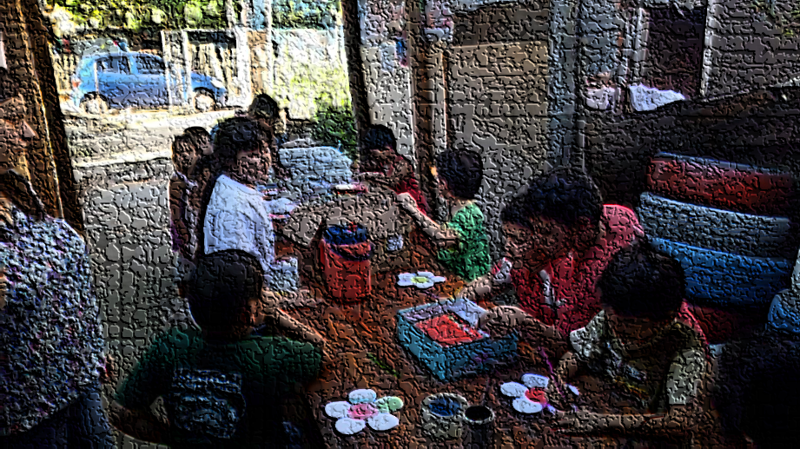
Características que comparten varios niños:
Son compañeros de escuela
Son vecinos de un asentamiento
Son amigos o parientes de un niño que ya forma parte de nuestro programa
Provienen de hogares con muy pocos recursos económicos
Solamente tres niños en todos estos años que ofrecemos servicios han marcado no haber tomado alcohol ni una vez en su vida
Todos los niños que han participado de nuestros servicios han manifestado que les gusta nuestros programas y que se sienten respetados y bien tratados

Slide 17
Prevalencia del uso de drogas en Paraguay
Los datos encontrados en el “Segundo Estudio Departamental sobre Prevalencia de Consumo de Drogas, Factores de Riesgo y Prevención en Jóvenes Escolarizados de 12 años y más. Año 2014,” (De acuerdo a ese estudio, la respuesta fue obtenida en escuelas de Asunción, Concepción, Guairá, Caaguazú, Itapúa, Alto Paraná, Central y Amambay)
Bebidas alcohólicas: Mujeres: 61,2% y hombres: 56,3%.
Tabaco: Mujeres: 21,4%; Hombres: 24,0.
Tranquilizantes sin receta médica: Mujeres: 6,9%, hombres: 5,1%.
Estimulantes sin receta médica: Mujeres: 2,4%, hombres: 2,2%.
Inhalables: Mujeres: 5,1% Hombres: 7,1%
Marihuana: Mujeres: 4,5%, hombres 5,7%
Cocaína: Mujeres: 1,4%; hombres: 2,7%,
Éxtasis: Mujeres: 0,9% Hombres: 1,2%
Heroína: Mujeres: 0,4%; hombres: 0,7%
Alucinógenos: Mujeres: 0,6%; hombres: 1%
Cualquier droga: Mujeres: 9,4%; hombres: 11,4%

Slide 18
Corresponde a las respuestas de 47 niños que asistieron a PDV entre el 2018 y 2019. La confiabilidad de la información se basa en el auto-reporte de los niños ya que PDV no tiene otros medios de detección. La mayoría de los niños, excepto tres, informaron haber consumido alcohol. Algunos niños bebían alcohol con amigos e incluso cuando estaban solos. Muchos niños no consideraban que la cerveza es una sustancia dañina. De conversaciones con los cuidadores se desprende que muchos de ellos consideran que que un poco de alcohol no afecta la salud y el bienestar de los niños.

Slide 19
Adaptación de los servicios ofrecidos por
“Proyectos de Vida”
en tiempos de COVID-19

Slide 20

En 2020 durante el primer trimestre han acudido 15 niños. Siguiendo los decretos en torno a la cuarentena debido al COVID-19 los padres de los niños fueron avisados a partir del 11 de marzo que las actividades presenciales se suspendían hasta nuevo aviso.
Durante las primeras dos semanas de la cuarentena PDV no ofreció servicios de ninguna clase mas que los programas de radio por la 920 Radio Nacional del Paraguay.
Al confirmarse la continuación de la cuarentena en su primera fase la comunicación de PDV con los familiares de los participantes fue por vía telefónica y por mensajes a través de WhatsApp.

Slide 21

Recomendaciones para los padres
y actividades para los niños
enviados desde PDV

Slide 22
Durante esta pandemia tus hijos pueden manifestar:
Ansiedad, insomnio, pesadillas, miedo, frustraciones, soledad, estrés, tristeza
¿Cómo podés ayudar a tus hijos?
Reconocé sus emociones y sentimientos
Hablales claramente sobre cómo cuidarse para prevenir enfermedades
Podés decirles que la pandemia va a terminar, pero que no sabemos bien cuando
Deciles claramente como tienen que protegerse del COVID-19
Ayudales a relajarse, jugá con ellos, reite
Aseguráte que esten tranquilos a la hora de dormir
Organizen juntos horarios para levantarse, participar de clases y hacer tareas, para comer, jugar, asearse y dormir
Permitiles que llamen a sus familiares, amigos y compañeros

Slide 23
¿Como manejar el estrés?
Recuerden que la exposición extrema a noticias e informaciones diversas sobre el COVID-19 puede causar altos grados de estrés y de ansiedad.
Conversá con tus niños sobre:
Qué saben ellos sobre el COVID-19
Qué mas les gustaría saber acerca del COVID-19

Slide 24
Al hablar con los niños
Preguntales como se sienten, averiguá si tienen miedo
No les des información que no pidan
Aseguráte que la información que compartas sea lo mas cercano a la realidad
Hablales siempre calmadamente de tal forma que se puedan sentir tranquilos
Preguntales qué les gustaría leer, jugar, cocinar con ustedes
Demostrales que pueden divertirse juntos
Se un buen ejemplo con la rutina del aseo personal, de la comida y tiempo de jugar y dormir
Jugá, cantá, divertité, bailen juntos
Aprovechen el tiempo libre para pasar lindos momentos juntos

Slide 25
Acordate por favor
De infundir responsabilidad en los niños para que ellos se laven las manos con agua y jabón durante 30 segundos, que se limpien bien bajo las uñas
Que deben usar tapabocas constantemente de acuerdo a lo recomendado por la autoridades médicas
Que deben guardar distancia de otras personas. Enseñales como pueden medir distancias
Que no tienen que salir de la casa si no es extremadamente necesario
De decirles que nadie debe tocarles ni tocar ninguna parte de su cuerpo sin su consentimiento y, menos aun, en partes privadas
De agradecer por lo que tienen y al mismo tiempo, reconocer que la situación por la que estamos pasando puede resultar difícil
De hablar tranquilamente a los niños, con voz moderada
Que para los niños esta situación también es nueva, por lo que es necesario comprenderse mutuamente, sin agredirse

Slide 26
Es importante
Reconocer que los niños pueden estar inquietos, preocupados, tristes, con miedo
Hablar con los niños acerca de la importancia de cuidar nuestra salud, que incluye, usar tapabocas, lavarse las manos, y jugar solamente en casa, no salir si no es necesario
Recordá:
No fumar cerca de los niños
Si usás alcohol, tabaco, marihuana u otras drogas, comunicate con nosotros en Proyectos de Vida al 0991929032, podemos apoyarte en tus esfuerzos de dejar las drogas
No tires colillas de cigarillos en lugares donde los niños pueden alzar y fumar
No dejes alcohol al alcance de los niños
No uses drogas cerca de los niños

Slide 27
Mantener el cuerpo y la mente sana
Comer alimentos que nos ayudan a mantener las defensas como frutas, verduras, y carne
Tomar 7 a 8 vasos de agua cada dia
Hacer ejercicios
Dormir 8 a 9 horas diarias
Lavarnos nuestras manos, limpiar nuestras uñas
Usar siempre tapabocas
Abrigarnos si hace frio y usar siempre zapatillas o zapatos
No dejar agua sucia en ningún recipiente
Respetar el cuerpo de uno mismo y de los demás
Recordar que nadie tiene derecho a gritar, lastimar y a violentar a nadie, esto nos incluye a todos: papá, mamá, hijos, hermanos, primos, tíos y amigos

Slide 28


Técnicas breves contra el estrés y la ansiedad
Por favor haceles escuchar estos audios a tus hijos:
Breves ejercicios guiados de 8 a 10 minutos enviados por WhatsApp
Ejemplos: Controlar nuestros miedos, concentrarnos y dormir mejor, realizar mindfulness y actividades de auto-conocimiento

Slide 29
¡Gracias!

